Slide 1
****公司
****系统项目总结
帆软项目部 ****
****年**月**日

Slide 2
项目背景
主要
工作内容
方案简介
****系统简介
XX卡类报表简介
对项目的思考

Slide 3
项目背景

Slide 4
客户介绍：
****公司拥有一百多万的客户资源，业务涉及手机终端、UIM卡、充值卡、宽带、基础云服务等，底层数据经过多年积累，数据量丰富
需求来源：
****公司日常使用的系统是由XXXX区公司管理的系统，区公司的系统服务对象为整个大区和下属的各个盟市，数据具体到各个盟市，最多到盟市的各个大区，颗粒度较粗，无法具体到具体的小组和营业厅，无法满足XX市公司的数据落地和细化跟踪工作，数据难以落地。XXXX需要一套自己的信息化平台来整合自己的业务。
另外，**各模块业务相对零散。某一个功能都有可能有自己独立的系统，比如终端系统就是独立的系统。另外，有些工作还没有实现信息化(数据化)，或者信息化还有不足，比如之前他们的XX卡类的管理，都是通过人工管理，区公司的CRM系统产生的差异无法及时校对。此外，他们的财务部门也提出了一些需求，相信后面应该还会有其他的需求陆续整合到**系统上来。

Slide 5
XXXX公司现有的系统主要有：
CRM系统：为南京联创提供的客户关系管理系统，为XXXX区公司的核心业务系统，****公司的大多数业务通过此系统完成，我们的报表系统很多的数据都是取自此系统，比如终端数据和卡类数据。
XXXX分公司经营分析系统：东方国兴提供的报表平台，主要面向XXXX分公司提供报表服务，数据颗粒度较粗，无法满足市公司数据落地的要求。
商业智能平台：东方国兴提供的BI分析平台，也是面向XXXX区公司。
XXXX分公司ODS系统：东方国兴提供的ELT系统，此系统主要用于取数，下级人员可以通过条件取出自己想要的明细数据，进行分析。
(据不完全统计，**日常使用的系统有20个左右，以上四个是经常使用的系统，特别是CRM系统)

Slide 6
方案简介

Slide 7
项目周期
一期
二期
三期
后期
****
系统建设
****系统
业务需求
的持续整合
XX卡类报表
人力人工成本与
通信成本**展现

Slide 8


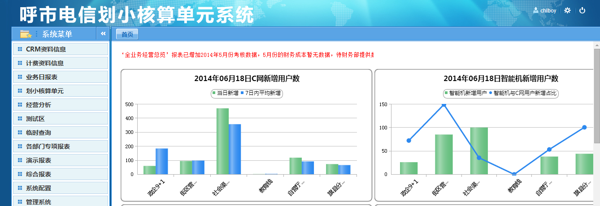
****系统建设
根据公司**单元划分原则及业务需求，梳理所有在网用户明细与各项数据统计口径，将用户明细划分为：8个战略分群—〉29个营销单元—〉197个**承包小组。根据市场部业务考核收入计算规则，逐级展现各**承包小组的发展量与收入完成情况、财务成本使用情况。
**本地数据库
用户明细对应协销人信息
****系统
协销人对应**承包小组
制定规则
承包小组对应营销单元
营销单元对应战略分群
根据收入计算规则逐级展现数据

Slide 9
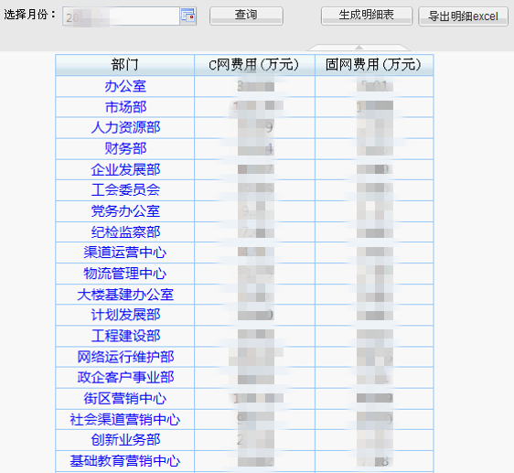
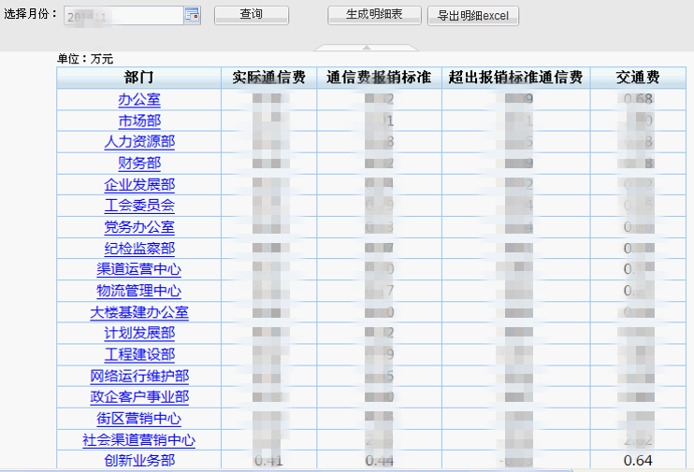
人力人工成本与通信成本**展现
通过与人力资源部的组织结构和员工信息维护对接，实现了人工成本的**展现，可按公司实际部门汇总统计也可按战略营销单元和**小组分别统计公司的人工成本、话费成本、话费超标费用、交通补助成本等费用，为人力资源部、办公室、财务部提供了直接查询报表，避免互相等待数据而延长工作时间。

Slide 10
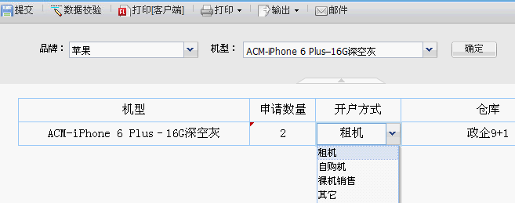
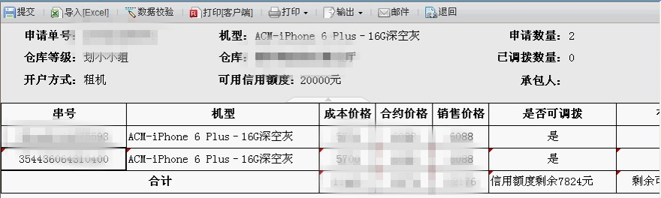
****系统
根据终端管理中心的业务需求，在**系统上开发了‘终端管理支撑’模块，从终端采购入库、终端需求申请、信用额度管控、终端调拨处理、查询统计实现系统一体化管控。替代原有终端管理系统，实现按**承包小组对应所属仓库，自动创建和停用**仓库，无需人工管理上百个仓库信息。
终端中心可根据各**小组的申请需求采购相应终端，避免终端滞销压货情况。并对各营销单元和**承包小组按黑名单和信用值进行包销管控，由**系统自动判断无需人工介入管理。对于数据统计方面可随时掌握各营销单元、**承包小组的库存、销量、包销时限预警、终端结算等数据，为终端中心**工作提供了强有力的系统支撑。
终端申请：
由需求部门发起需求的终端型号及数量。系统判断该承包小组信用值额度或是否为黑名单部门。
终端调拨：
终端中心根据需求单调拨相应终端，系统自动判断调拨后的信用值及调拨数量。

Slide 11
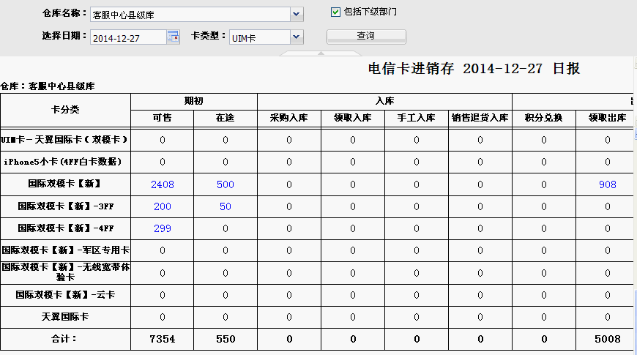
XX卡类报表系统
为了解决各营业厅及卡类库管手工统计XX卡报表的工作量大与异常数据比对困难的问题，在**系统上开发了‘卡类报表管理’模块， 对UIM卡、充值卡的日报、月报表自动生成展现，分别按期初数、在途数、入库数、出库数、期末数、实际销售数、差异数展现数量，也可点击调取相关卡明细以便与实物卡号核对。
对于存在差异的数量系统可自动统计出相应卡号明细，使用部门通过系统进行手工补差出入库记录，达到数据与实物一致。

Slide 12
后期：持续的业务整合
组织
**系统
业务
财务

Slide 13
****系统简介

Slide 14
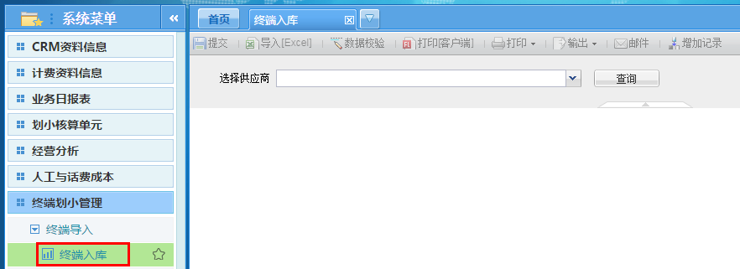
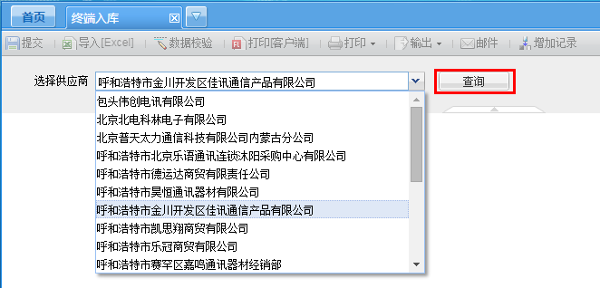
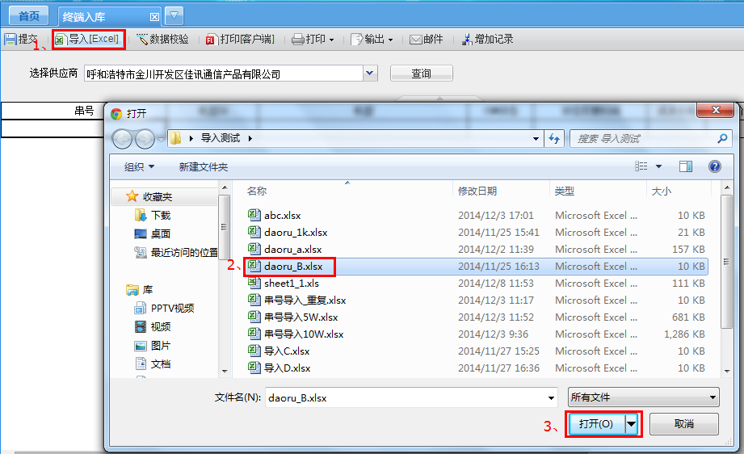
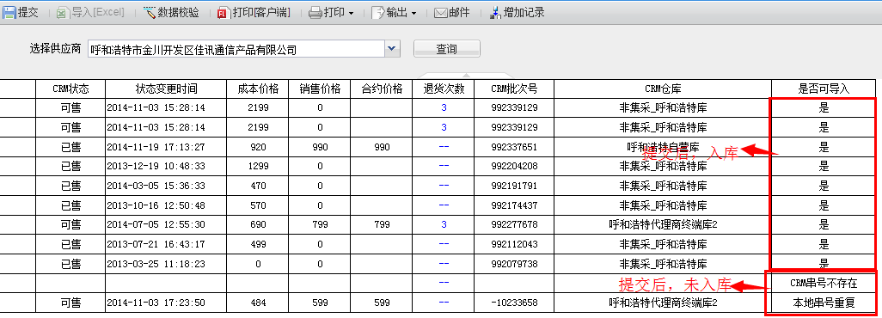
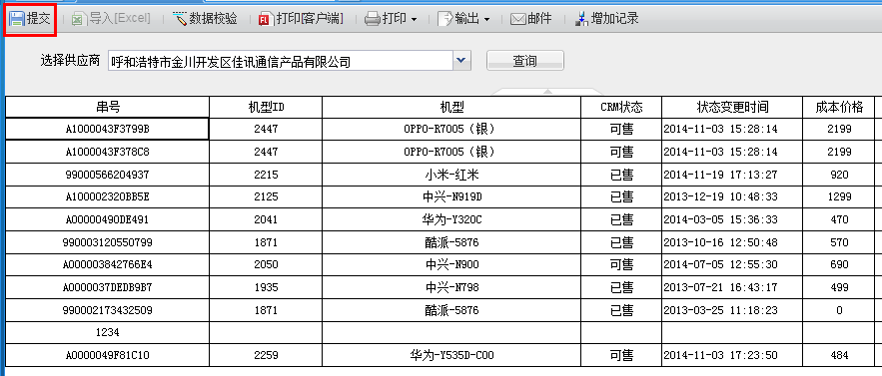
终端入库
操作：从供应商处采购终端，入库操作

Slide 15
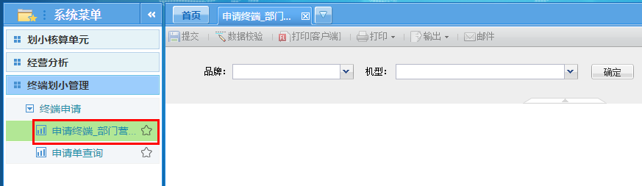
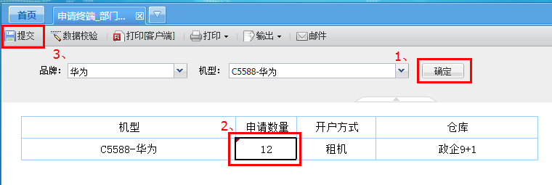
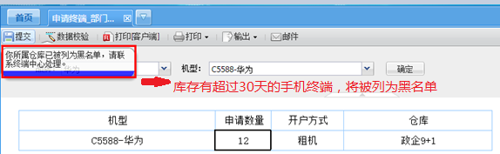
终端申请_二三级部门
操作：部门和营销中心(二三级部门)向直供中心申领终端

Slide 16
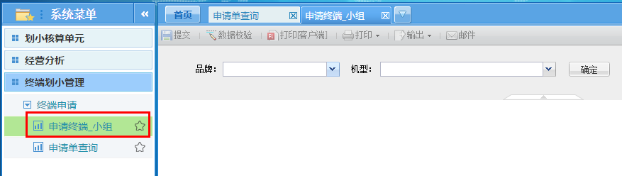
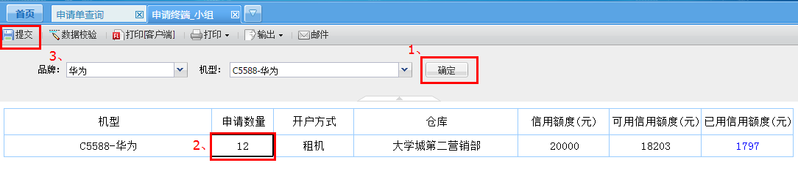
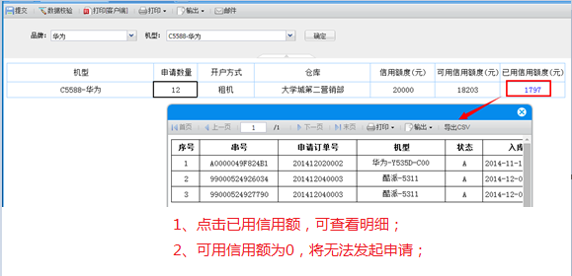
终端申请_四级部门
操作：**小组(四级部门)向直供中心申领终端

Slide 17
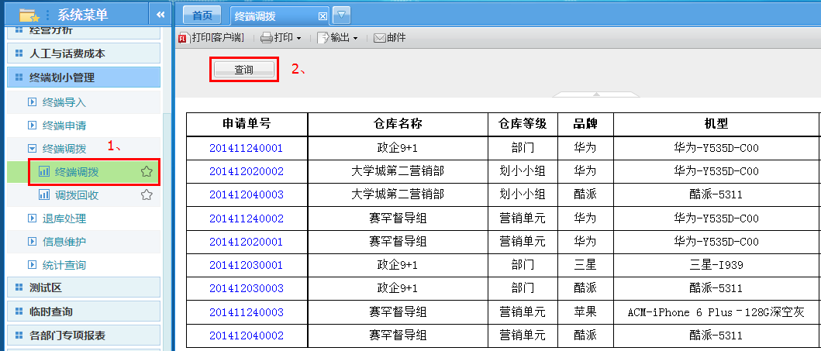
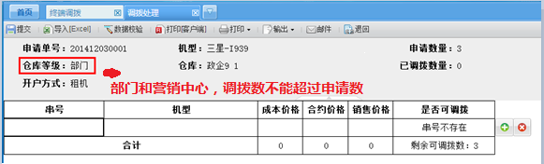
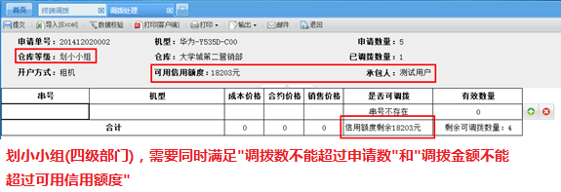
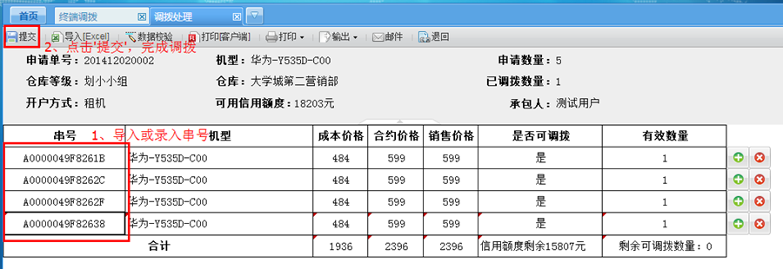
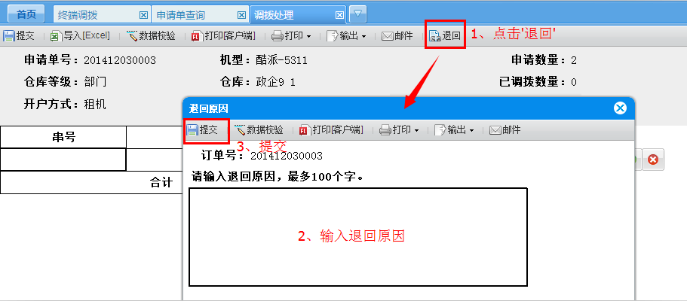
终端调拨
操作：终端管理中心对下级部门提交的申请单进行调拨处理
如遇到申请的机型没有多余库存，或其他特殊原因，导致需要对订单无法调拨，可点击右上角‘退回‘，实行退回操作

Slide 18
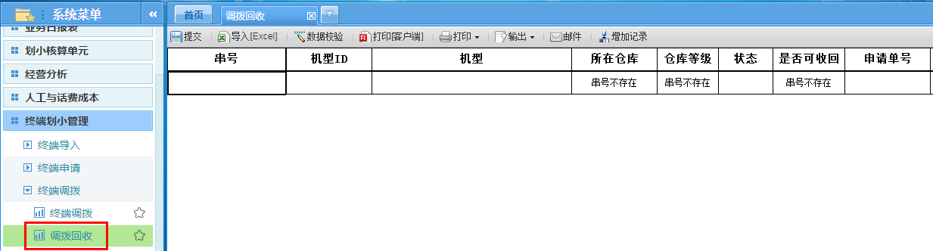
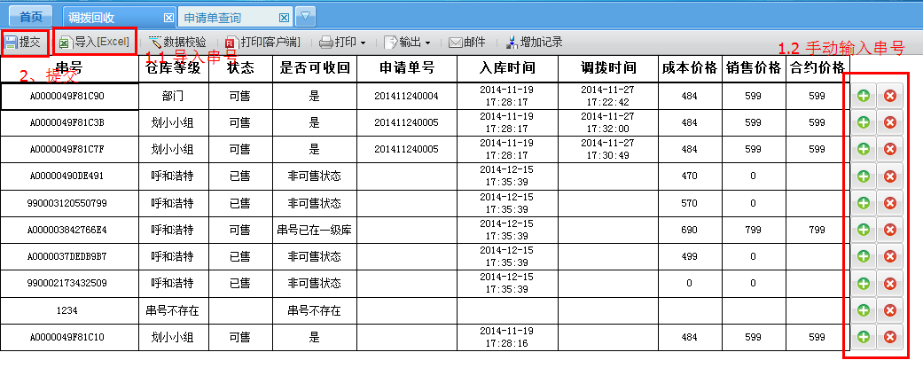
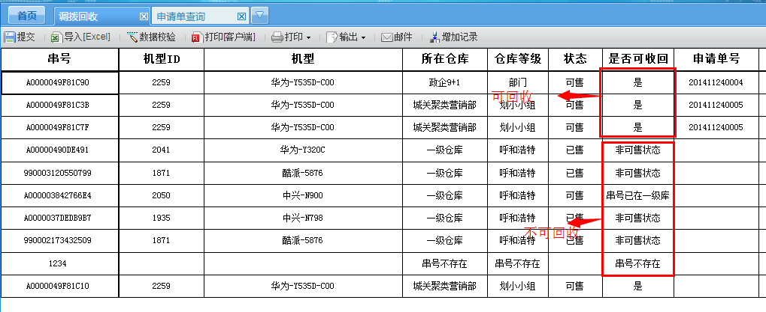
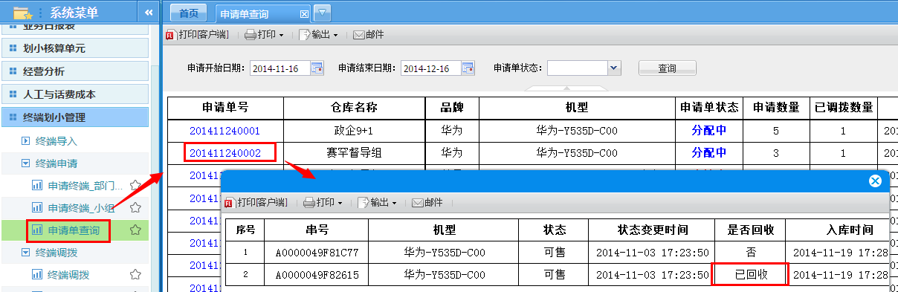
调拨回收
操作：终端管理中心对已下拨给下级部门的终端，进行调拨回收处理

Slide 19
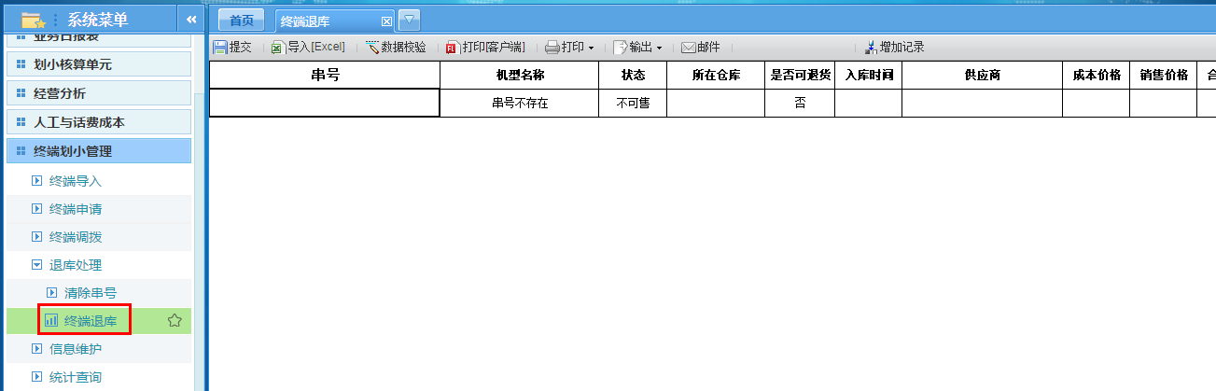
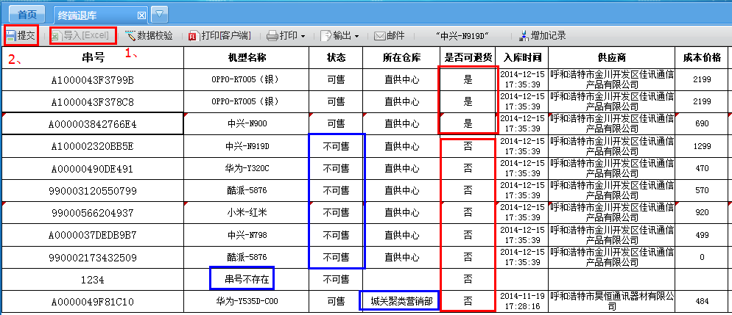
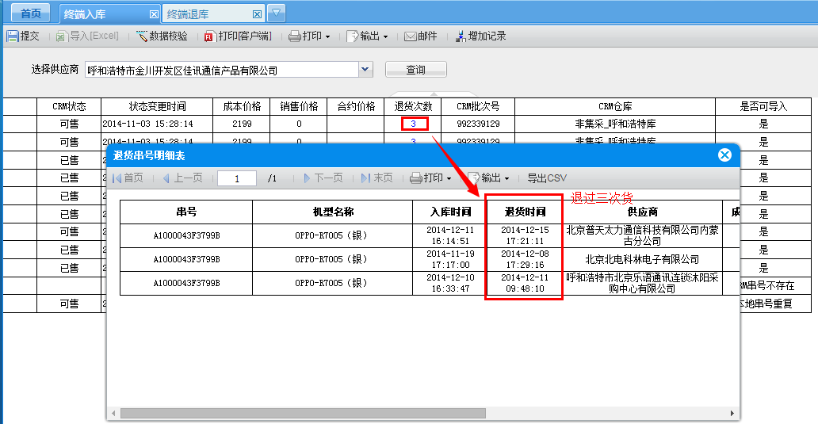
终端退库
操作：终端退回供应商，进行终端退库处理
说明：只有同时满足状态为‘可售‘、所在仓库为’直供中心‘、有具体机型名称的串号，才能允许退库。
说明：被退回终端，再次入库可查到被退回的历史信息

Slide 20
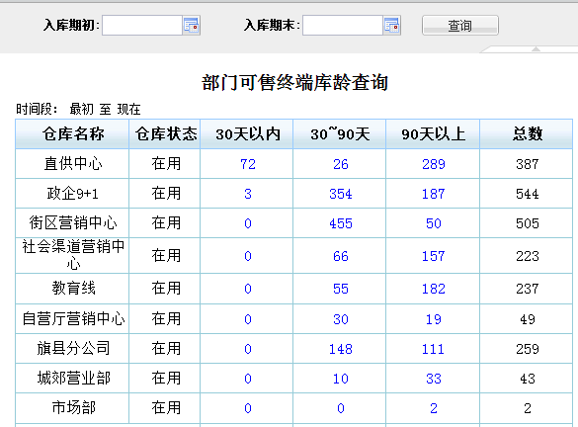
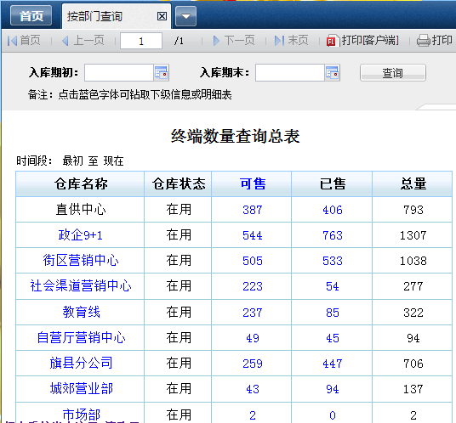
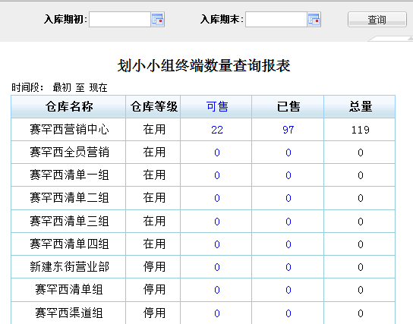
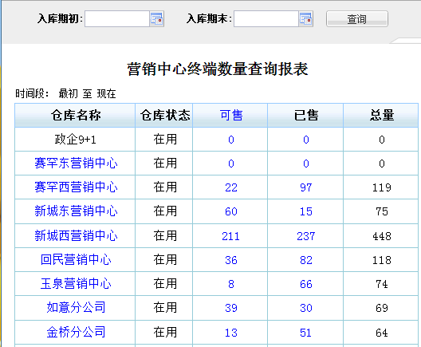
终端查询_按部门
操作：按部门查询手机终端库存、销售情况

Slide 21
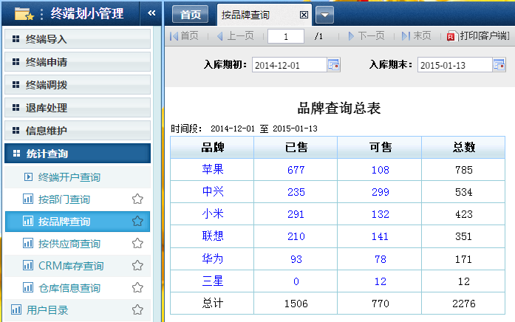
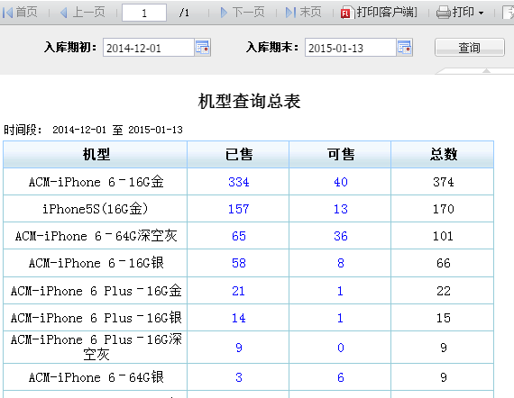
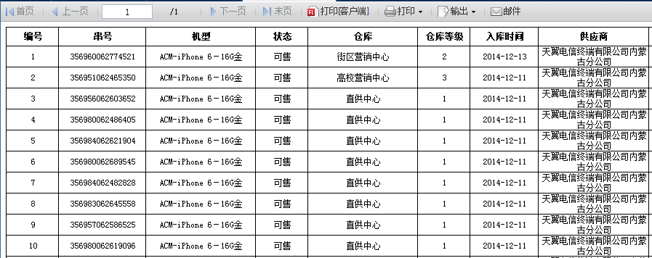
终端查询_按品牌机型
操作：按品牌查询手机终端库存、销售情况

Slide 22
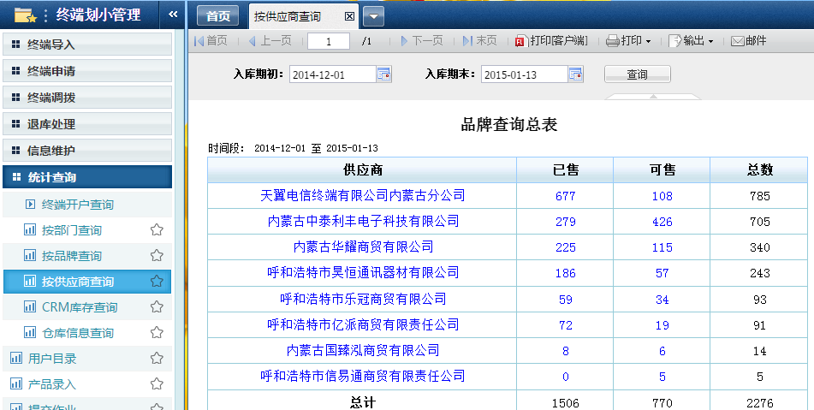
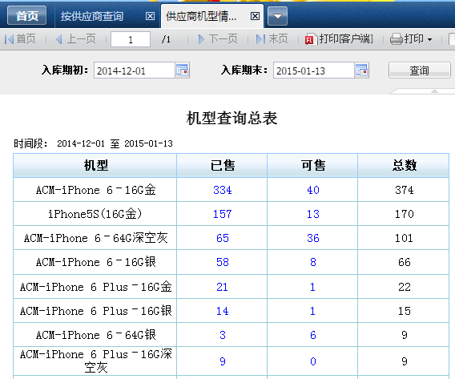
终端查询_按供应商
操作：按供应商查询手机终端库存、销售情况

Slide 23
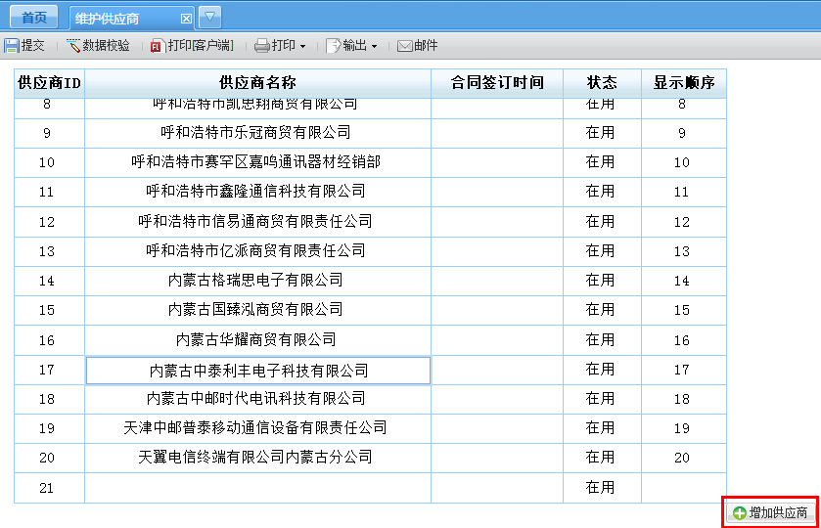
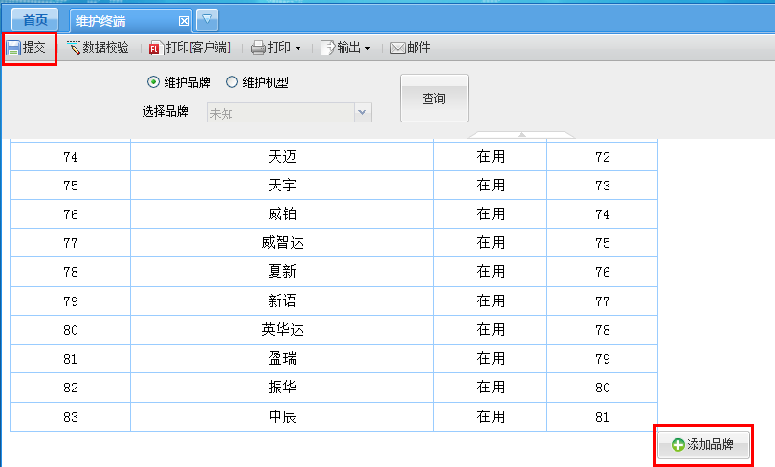
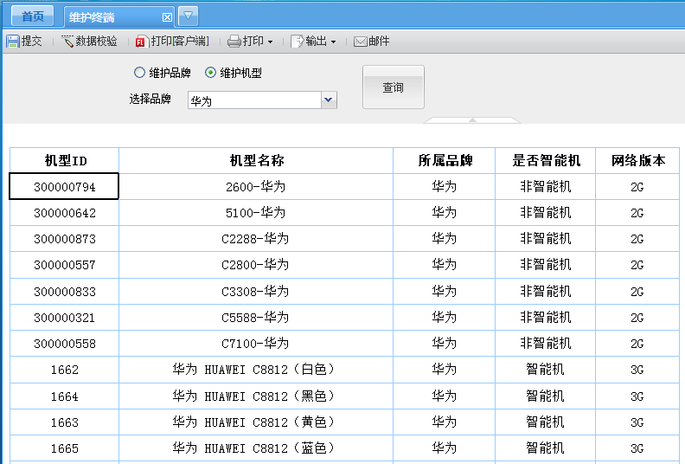
系统信息维护_供应商和机型
操作：维护手机终端供应商、品牌和机型信息

Slide 24
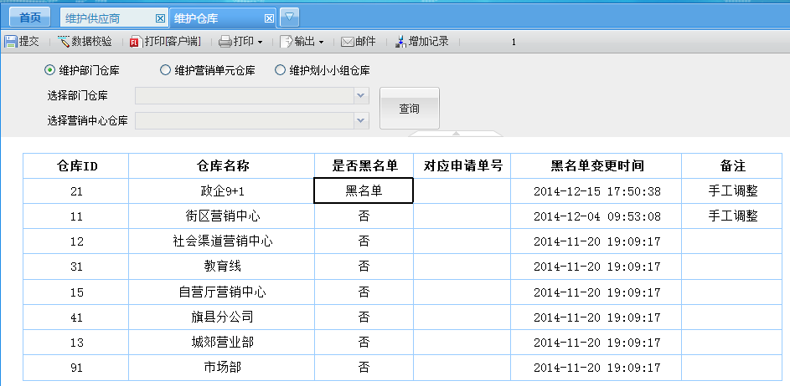
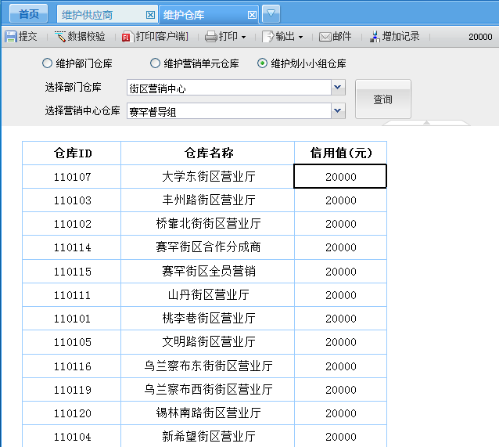
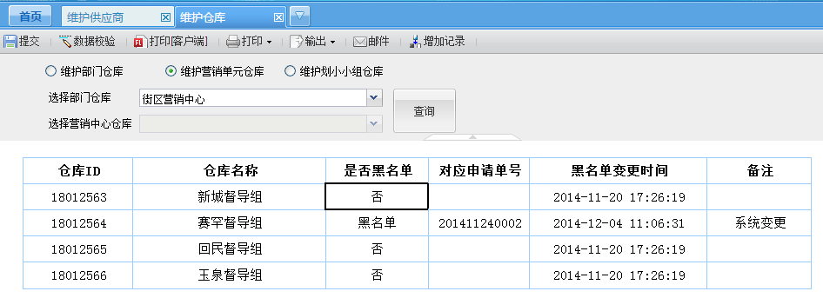
系统信息维护_部门(仓库)
操作：维护负责手机终端销售和管理的部门信息

Slide 25
XX卡类报表系统简介

Slide 26
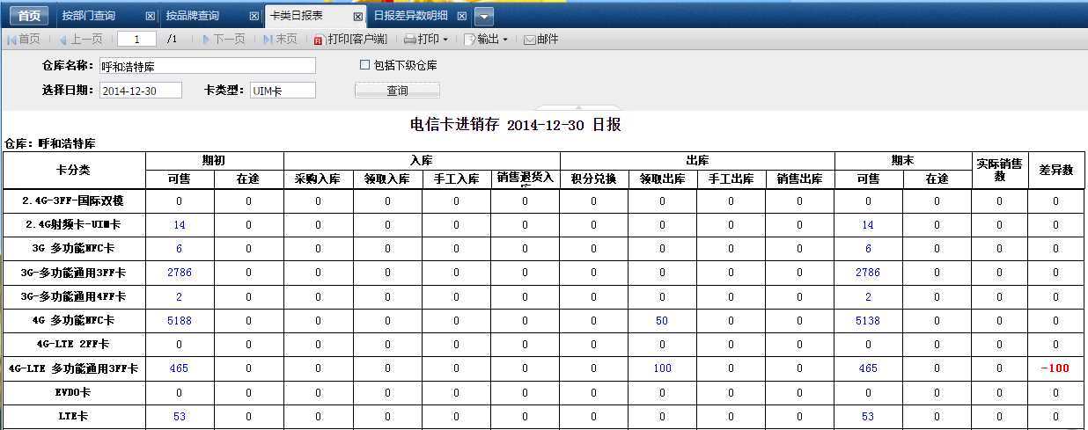
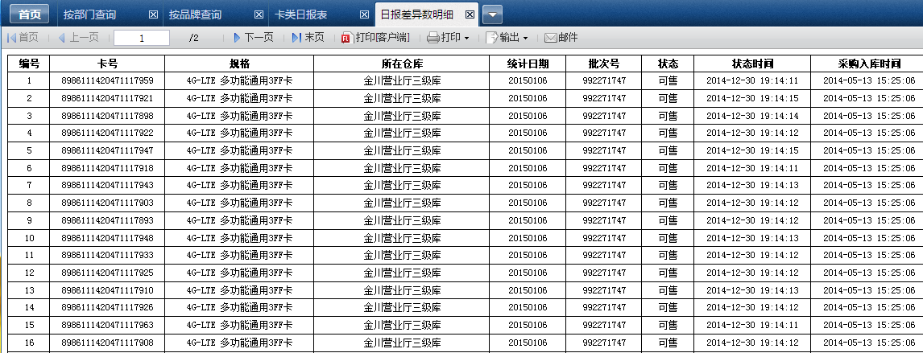
XX卡类日报
操作：各级XX卡管理和销售人员，根据日报表清点库存及排除异常
说明：点击数字，可调取相应明细

Slide 27
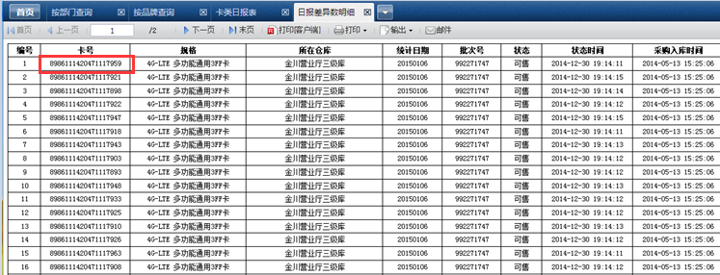
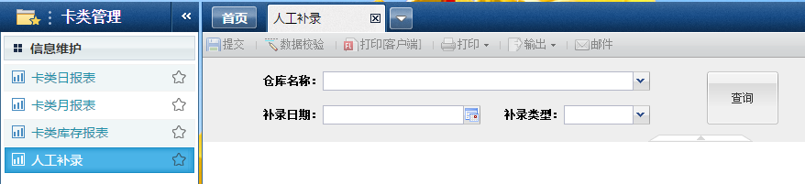
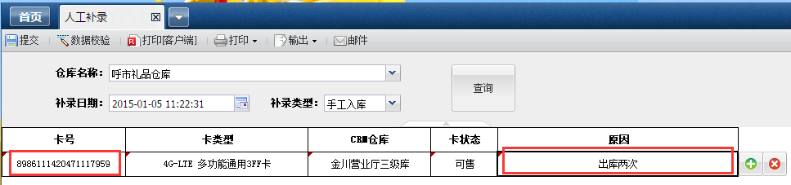
手工补录
操作：校对库存后，需要手工补录来消除差异

Slide 28
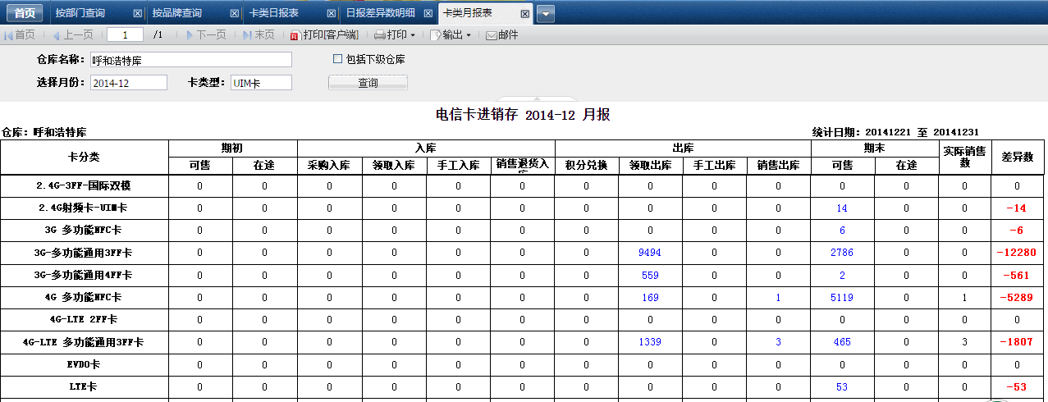
XX卡类月报
操作：XX卡月盘点使用

Slide 29

卡类库存报表
操作：各级仓库了解自己部门及下属部门库存情况

Slide 30


维护_出入库类型、权限
操作：维护XX卡类相关信息

Slide 31


维护_卡类型及显示
操作：维护XX卡类相关信息

Slide 32
对项目的思考

Slide 33
思考：报表系统价值所在
我们报表系统存在的价值，我觉得在于弥补省公司系统的不足和整合市公司各个零散的业务需求。
关于弥补省公司系统的不足
数据颗粒度较粗。省公司的报表和BI等系统，主要的服务对象是XXXX各个盟市，数据主要具体到各个盟市，最多到盟市的各个区，无法具体到具体的小组和营业厅，无法满足市公司的数据落地和细化跟踪工作。我们的系统可以从同样的数据源取数，然后再增加一些自己底层数据的结构，达到细化颗粒度的效果。
无法适应盟市特殊化需求。各盟市分公司业务需求会根据各个地方的特点而有所不同，省公司的系统无法做到满足所有的不一致性需求，主要是XX业务和财务业务不同，还没有形成标准化，它里面还是有很多的个性化存在。我们的系统扩展性还是不错的，能实现一些定制化的需求。
市分公司的自我管理要求。市级公司也需要一套自己的系统，来满足自己信息化建设的需求。
整合市公司各个零散的业务需求
****公司的的各模块业务相对零散。有时候某一个功能都有可能有自己独立的系统，比如之前的终端系统就是独立的系统。另外，有些工作还没有实现信息化(数据化)，或者信息化还有不足，比如之前他们的XX卡类的管理，都是通过人工管理，CRM系统产生的差异无法及时校对。此外，他们的财务部门也提出了一些需求，我相信后面应该还会有其他的需求陆续整合到**系统上来。

Slide 34
思考：XX行业趋势1
在XX的这段时间，也大概了解到一些深层次问题，关于XX公司的。XX总公司，有人提出“去诸侯化，核心业务趋于中心化，学习电商(京东、阿里)模式”的理念（大概是这个意思，自己总结的）。
我理解的意思是，弱化各个省公司的职能，核心业务和核心资源放到总公司统一管理，学习大型电商公司的模式，整合资源优势，利用互联网、数据和物流，来提高整体的效率和效益，有点互联网化的意思。
个人觉得对于我们的影响，在于XX业务模式的转变，以及前进方向的转变。
如果XX实现了这种模式，那XX就握有自己的大数据，可以挖掘数据的潜在价值，并以此产生XX行业产生化学效应的变化。比如XXXX区公司，他们现在使用的系统是联创的CRM，如果整合的话，有可能弃用或者改变现在使用方式，那和此系统相关的系统也会淘汰或者改变，比如东方国信的BI和报表系统，我们的**系统等，因为我们很多底层数据都是从省公司的CRM系统中取数的。
此处内容纯属个人想法，如有不妥，请勿喷

Slide 35
思考：XX行业趋势2
那我们的方向在哪里呢？我觉得可以分三个阶段看。
第一个阶段：维持现状的阶段，重点在于积累
这个阶段，我觉得重点在于积累，积累XX行业的用户，积累XX的行业经验，积累我们在XX行业的方式方法，积累我们在XX行业用户的“口碑”。另外，升级优化我们的产品，使我们的产品更加的稳定，更加的适应XX行业和适应数据量不断上升的趋势，做到“专注”和“极致”。
第二个阶段：改革中的阶段，重点在于快
这个阶段，我觉得XX的业务模式会发生很大变化，现在使用的很多的系统可能满足不了变化的要求，会需要变动，而且会很快。我们的报表系统有一个特点，就是能快速开发，快速使用，业务模式发生变化，我们可以很快开发跟进上去。这就是《小米口碑营销内部手册：参与感》提到的“快”字诀，不过我们的产品一定要稳定，要不就丢了“口碑”了，得不偿失了。
第三阶段：实现了互联网化的XX行业，重点在于业务细化
这个阶段，主要数据(大数据)都在各个运营商的自己那里了，我觉得我们的业务可以分成大数据和小数据。
大数据，就是数据挖掘和数据分析，实时提现数据的价值。这块我不太懂，不过我觉得，可以是我们努力的方向，我们可以提供服务，帮助实现大数据分析，也可以提供软件，BI我还不太了解，不过应该可以用到。
小数据，这是我们擅长的，也是业内比较成熟的。主要针对的是省公司和市级公司一些日常小数据量报表分析和挖掘，也是我们正在做，正在积累的。
此处内容纯属个人想法，如有不妥，请勿喷

Slide 36
思考：产品的性能忧虑
决策平台，用户和权限管理的问题
问题1：在后台数据库增加一个新用户，新用户是位新角色，然后在决策平台中给这个新角色分配权限，提交后，报表权限就乱了。重启tomcat，回复正常，不能稳定重现。
问题2：一次性给一个角色或用户分配过多报表权限的时候，提交速度较慢，有时候会提交不成功，需要小批量多次提交才能成功。
问题3：权限管理中的”权限配置”和”权限项查看”中的同一个用户显示的权限会不一样，重启tomcat后就正常了
客户，对我们产品的功能还是很满意的，不过用户管理和权限管理很头疼，一个是上面的这些原因，另一个原因是，客户建立的部门和角色较多，通过手动查找效率较慢且容易出错，客户希望添加查找功能。
此项目后续扩充性能的忧虑
****公司的一些业务会慢慢的整合到我们开发的**系统上来，现在的数据量在千万级别，很有可能突破到亿级，另外有很多的大批量导入和导出需求。现在的性能还行，能满足日常生产需求，不过随着后续业务的不断增加，生产的数据不断增多，后续性能方面估计存在忧虑。能想到的方法就是后续取得数，都先在数据库中计算好，直接取出来，报表层面直接调用。其他的，或者分布部署？技术底子有限，没想到其他的方法了。

Slide 37
感谢聆听

